Slide 2
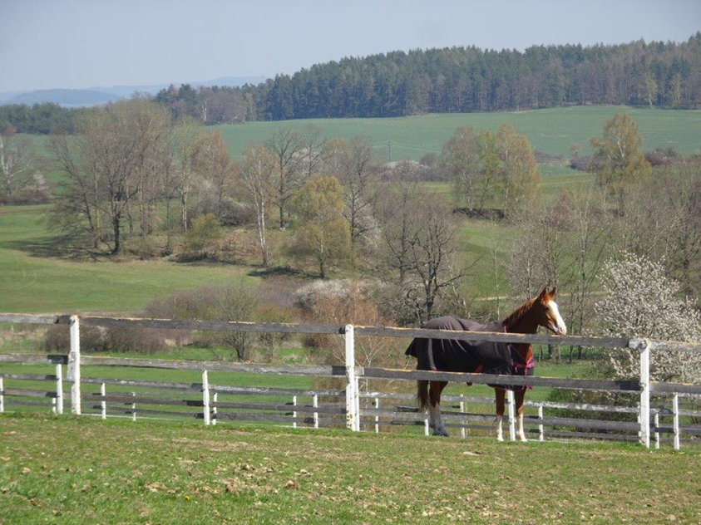
6. Sales from the Yard (Farm)
6.1. Význam predaja z dvora, regionálne produkty
Posledné roky ukazujú, že zdanlivo neotrasiteľná pozícia globalizácie vo svetovom obchode je narušená. Problémy, ktoré vedú k zdražovaniu prakticky všetkého súvisia s interkontinentálnou dopravou, s vojnou na Ukrajine, zvyšujúcimi sa cenami energií, neúmerným drancovaním prírodných zdrojov, ešte katalyzuje vírusová pandémia. To, čo sa pred nedávnom zdalo stabilné a nemenné je dnes variabilné a mnohokrát aj neisté. Nielen európske, ale aj ďalšie krajiny,začínajú podporovať domácich výrobcov, Ktorí boli mnohokrát na okraji záujmu, pretože paradoxne bolo lacnejšie komoditu doviezť z druhého konca sveta.
Menšia podpora globálneho
X
Väčší akcent na regionálny
Notes:
Modul sa zaoberá vysvetlením, čo je chápané ako predaj z dvora najmä v živočíšnej výrobe, aký má predaj z dvora význam pre spotrebiteľov a predajcov. Význam regionálnych produktov a ich podpora v Českej republike a vybraných štátoch EÚ.

Slide 3
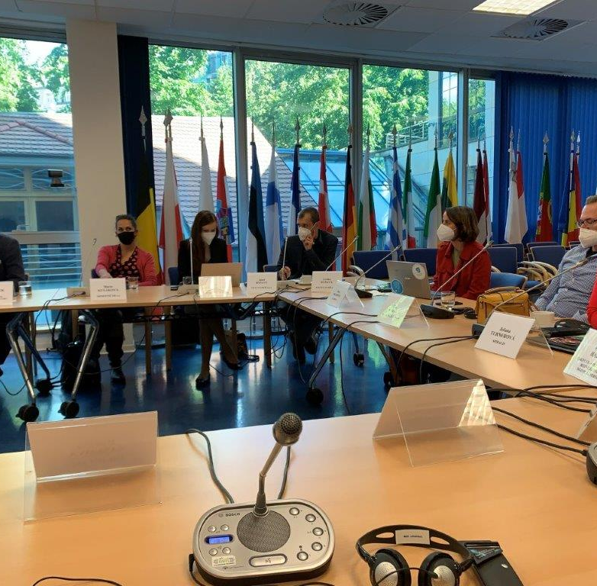
Marketingové a propagačné kampane, vo veľkej miere podporované štátnymi orgánmi, začínajú spotrebiteľov preorientovávať na regionálne produkty. To sa prejavuje najmä propagáciou značiek, ktoré môže producent na svoj tovar za určitých, vopred daných podmienok, dostať.Trend sa prejavuje nielen v jednotlivých štátoch, ale aj na úrovni Európskej únie. Účelom týchto opatrení je
podpora
krátkych dodávateľských reťazcov
a cirkulárne ekonomiky.
ProjektyfinancovanéEÚ na podporu regionalnych produktu v regiónoch

Slide 4
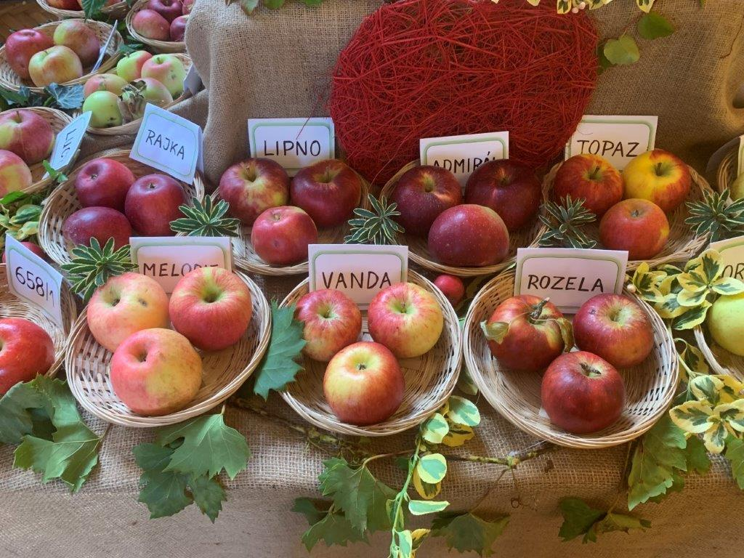
Krátke dodávateľské reťazce (KDR)možno definovať ako alternatívne spôsoby predaja, ktoréznižujú vzdialenosť z poľa na stôla privádzaproducentov bližšie ku konzumentom. Zároveň sa posilňuje význam miestnej komunity.
Medzi tieto formy možno zaradiť:
farmárske trhy a trhovisko,
debničkový predaj,
priamy predaj z dvora / farmyah.
Tieto formy dodávateľsko-odberateľských vzťahov majú priaznivé dopady v oblasti environmentálnej, ekonomickej, sociálnej aj v oblasti zdravia a blahobytu a prispievajú k udržateľnosti týchto systémov.
Špecifické odrody ovocia má každý štát (Záhradkárska výstava – ČR)
Notes:
V ročnáku ministerstvu poľnohospodárstva Českej republiky (2017) sa uvádza že, krátke dodávateľské reťazce sú formou dodávateľsko-odberateľských vzťahov, ktoré kladú dôraz na význam regionálnych potravín, ich využitie v stravovacíchzariadeniach, gastronómiu všeobecne, v miestnom podnikaní a cestovnom ruchu. Ich zmysel je postavený na putách medzi producentmi, konzumentmi, kuchármi, školami, miestnymi úradmi a združeniami, ktoré spoločne vytvára silnú miestnu komunitu.

Slide 5
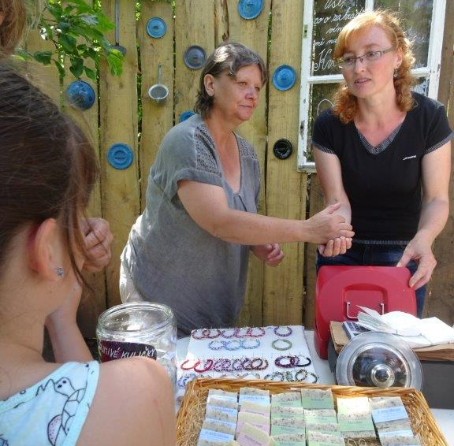
Predaj z dvora možno vysvetliť ako:
príme dodávanie malého množstva produktov v mieste výroby
predaj na tržniciach a trhoviskách
dodávanie do miestnej maloobchodnej predajne, ktorá dodáva produkty konečnému spotrebiteľovi (za miestnu maloobchodnú predajňu považujeme predajňu so zodpovedajúcim sortimentom živočíšnych produktov, ktorá je z obcí s podobnou maloobchodnou predajňou, najbližšie hospodárstva chovateľa).
Predajz dvora – bylinkové mydlá(Záhrada U maliara – ČR)

Slide 6
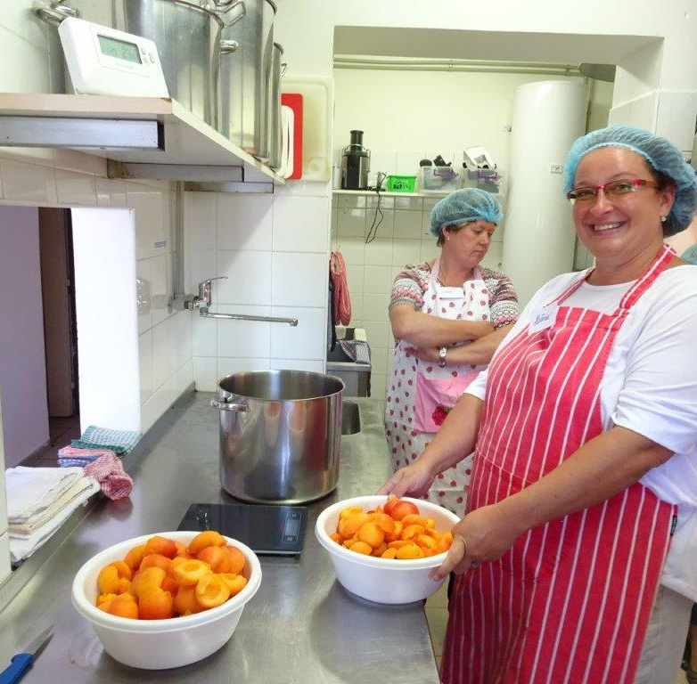
Špecifické podmienky pre predaj z dvora
Predaj potravín z dvora je upravovaný vnútroštátnym právom, môže byť nad rámec spoločného jadra potravinovej hygieny ovplyvnený radom noriem z dosť rozličných odvetví. Pretože zdroje týkajúce sa jednotlivých národných úprav v tejto súvislosti vyzdvihujú pravidlá rôzneho charakteru, sú niektoré tieto osobitné pravidlá v prípade jednotlivých krajín vyzdvihnuté.
Predaj z dvora – spracovanie marhúľ

Slide 7
Členský štát | Vymedzenie„miestnych“ maloobchodov, na účelyvýnimky prepredajzodvora | Niektoré atypické pravidlá týkajúce sa predaja z dvora
Česká republika | Celá SR
Slovensko | Celá SR
Nemecko | Okruh 100 km v prípade ulovenej zveri, inak bez obmedzenia | Výnimky zo zákazu otvárania obchodov v nedeľu a počas sviatkov závislé od krajinskej regulácie
Rakúsko | Bez obmedzenia | Podomový predaj produktov je obmedzený na vymenované komodity
Poľsko | Vojvodstvo pôvodu a susedné vojvodstvo | Osobitný režim dane z príjmu týkajúci sa priameho odbytu potravinových produktov
Francúzsko | Okruh 80 km
Maďarsko | Región pôvodu alebo vzdialenosť 40 km vzdušnou čiarou | Inštitút tzv. „dedinských stolov pre hostí“ umožňujúci predávať v režime výnimky aj určitý podiel iných ako vlastných produktov
Taliansko (Friuli-VeneziaGiulia) | Provincia pôvodu a susedné provincie | Začatie činnosti viazané na predchádzajúce schválenie prevádzky s ohľadom na hygienické štandardy
Porovnávacia štúdia Parlamentného inštitútu č. 5.395 uvádza niektoré atypické pravidlá vo vybraných štátoch Európskej únie týkajúcich sa predaja z dvora

Slide 8
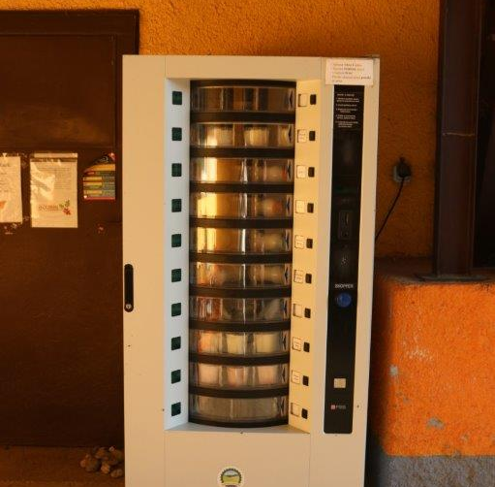
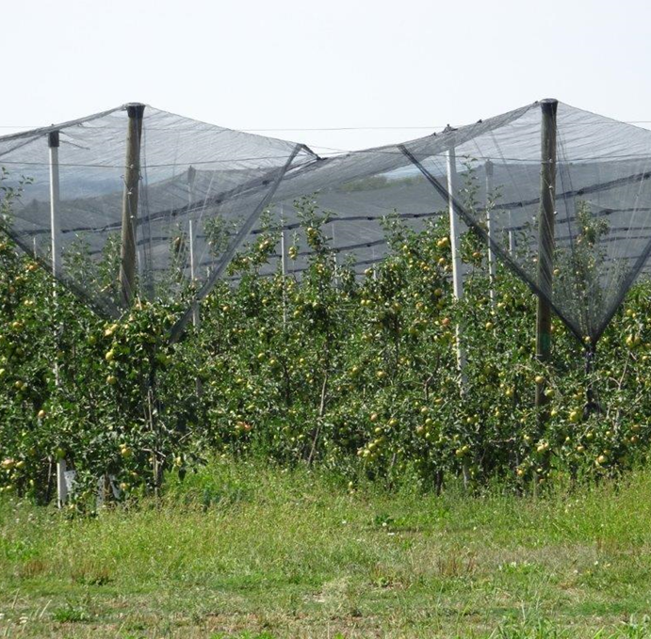
Vo väčšine štátov dochádza pri predaji z dvora k uplatneniu
výnimky z nariadenia Únie o hygiene potravín
Výrobca je zodpovedný za bezpečnosť a kvalitu potravín uvádzaných na trh a ich riadne značenie.
Aj menšie ovocné sady zaznamenávajú pokrok v pestovateľských technológiách (Slovenská republika)
Predajný automat na farme - predaj mliečnych výrobkov 24 hodín denne, 7 dní v týždni (Mliekareň Boubín, Česká republika)
Notes:
Slovenská republika -Predaj z dvora znamená priamy predaj malého množstva nespracovaných produktov prvovýroby konečnému spotrebiteľovi alebo miestnemu maloobchodu (napr. čerstvé neporcované hydinové mäso). Na tento predaj sa vzťahuje výnimka stanovená predpismi Európskej únie [pozri ustanovenia článku 1 ods. 2 písm. c) nariadenia (ES) č. 852/2004, ustanovenia článku 1 ods. 3 písm. c) nariadenia ES č. 853/2004], • táto oblasť je upravená národnou legislatívou (ustanovenie § 27a zákona č. 166/1999 Zb. o veterinárnej starostlivosti).
Slovensko -pre problematiku predaja z dvora je relevantná najmäzákon č. 152/1995 Z.z.,opotravinách (Zákon o potravinách– ďalej len „zákon o potravinách“), ktorý stanovuje niektoré všeobecné pravidlá týkajúce sa hygieny a označovania potravín predávaných z dvora, azákon 39/2007 Z. z., o veterinárnej starostlivosti (Zákon oveterinárnystarostlivosť– ďalej len „zákon oveterinárnastarostlivosť“), ktorý stanovuje osobitné pravidlá pre potraviny živočíšneho pôvodu. Podľa § 3 ods. 2 písm. e)zákona č. 455/1991Zb., živnostenského zákona (Živnostenský zákon).

Slide 9
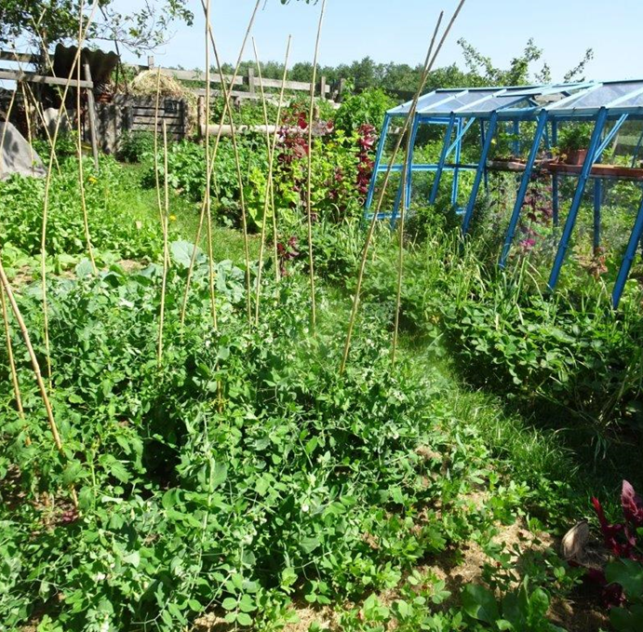
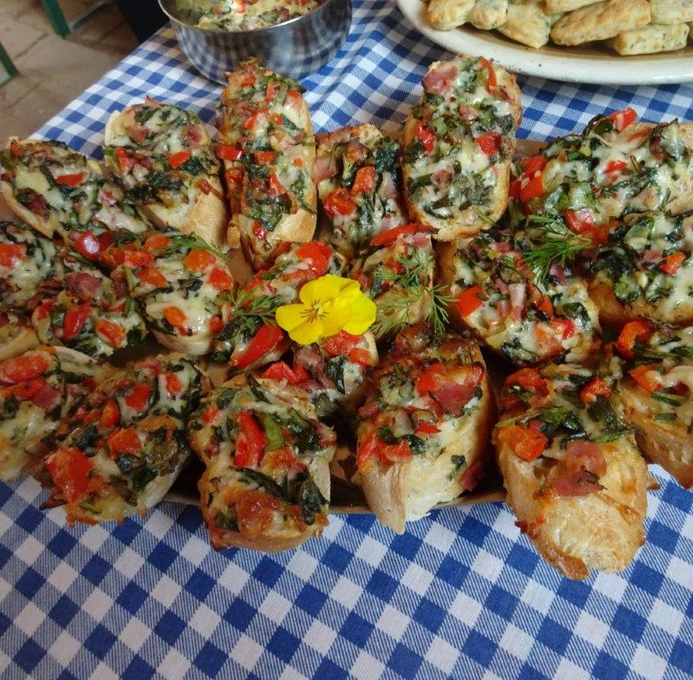
Predaj z dvora - malá záhrada môže poskytnúť pestrú celoročnú ponuku zeleniny a byliniek (Záhrada U maliara - ČR)
Občerstvenie na farme zo sezónnych surovín (SRN)
Notes:
Maďarsko -Výrobca, ktorý využije výnimky z nariadenia Únie o hygiene potravín, je zodpovedný za bezpečnosť a kvalitu potravín uvádzaných na trh (§ 3 ods. 1 nariadenia č. 52/2010). K predaju jedla v súlade s nariadením č. 52/2010 môže dochádzať aj v bydlisku výrobcu, respektíve bydlisku jeho manžela, partnera v rovnopohlavnom zväzku, dospelého dieťaťa, súrodenca, rodiča alebo starí rodičia (§ 3 ods. 2 nariadenia č. 52/2010) . K spracovaniu/výrobe potraviny predávanej z dvora môže dochádzať aj mimo zariadenia, kde dochádza k chovu zvierat alebo pestovaniu rastlín, pokiaľ podmienky takýto postup nedovoľujú (§ 3 ods. 3 nariadenia č. 52/2010).
Poľsko -Poľský zákon o bezpečnosti potravín a výžive (ustawa o bezpieczeństwie żywności i żywienia – ďalej len „bzz.“) v článku 3 ods. 1 bode 10 definuje priamy odbyt (dostawy bezpośrednia) odkazom na výnimku pre predaj zo dvora podľa čl. 1 ods. 2 písm. c) nariadenie o hygiene potravín. Priamy odbyt v tomto zmysle nepodlieha všeobecne vyžadovanému povoleniu vbzz. (článok 63 ods. 2 bod 1bzz.). Poľnohospodári sú však povinní aj na účely priameho odbytu dodržiavať zásady dobrých postupov v oblasti hygieny (čl. 68 ods. 1 bzz.).

Slide 10
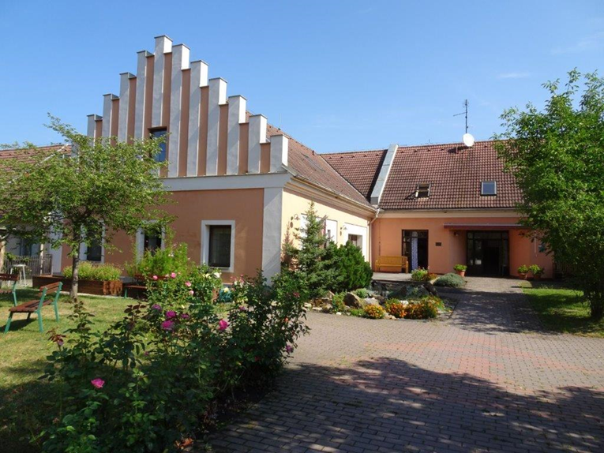
.
Sociálnapodniky častovyužívajú predaje z dvoravo vlastných obchodíkoch a zvyšujú povedomie miestnej komunity o rozsahu svojich,mnohokrát ergoterapeutických aktivít(Domov sv. Anežky, Týn nad Vltavou, ČR)

